Slide 1
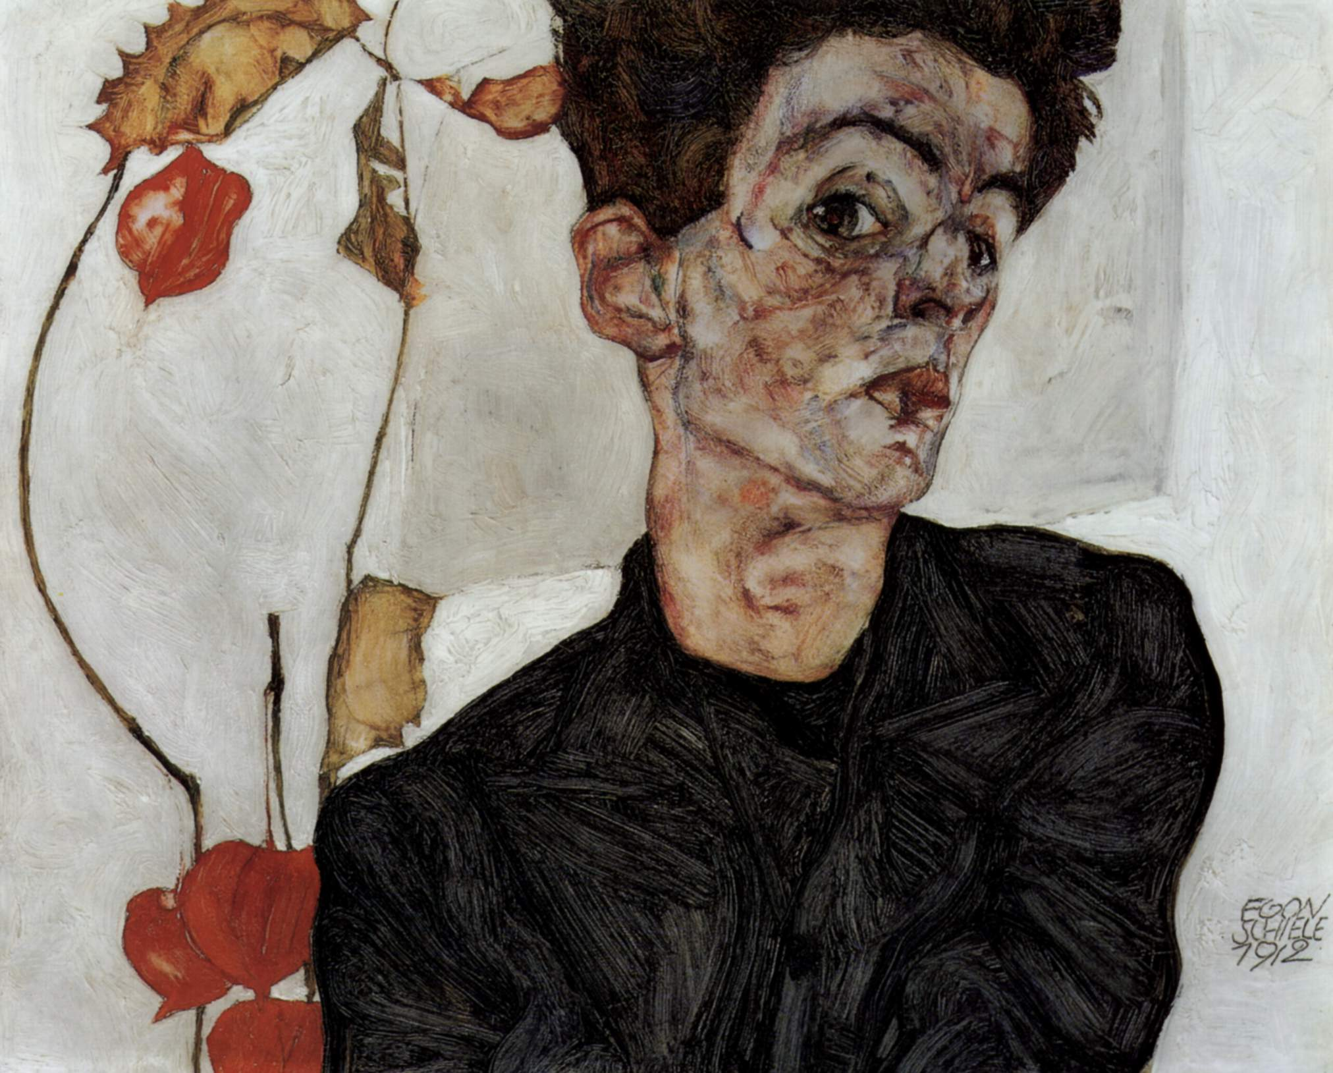
Lezioni di PSICOPATOLOGIA

Slide 2
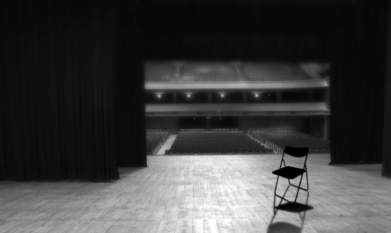
La coscienza

Slide 3
In termini psicologici la coscienza è intesa come consapevolezza di se stessi e del mondo oggettivo, cioè come esperienza psichica attuale che include la totalità dei fenomeni psichici vissuti in un dato momento
La coscienza si configura come attività integrativa che organizza informazioni provenienti sia direttamente dai dati esperienziali attuali, sia dai dati mnesici di passate esperienze, al fine di usarle correttamente per formulare valutazioni immediate e future sulla realtà, per riconoscerla e orientarsi adeguatamente dentro di essa

Slide 4
Condizione necessaria perché si realizzi l’esperienza cosciente è lo stato di veglia (rappresentando il sonno, in contrapposizione, una fisiologica sospensione o diminuzione dell’attività di coscienza), cioè quello fondo di vigilanza con presenza di un’attenzione di base mobile, orientabile e concentrabile, di volta in volta, sia su temi interni sia su oggetti esterni

Slide 5
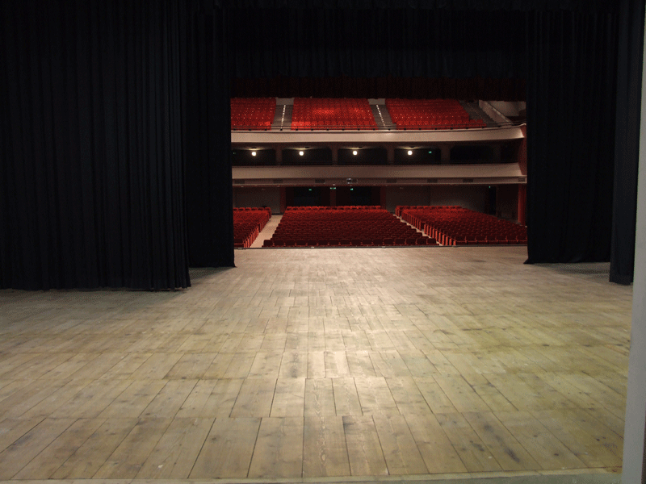
Il teatro della coscienza…
Secondo il modello neuro- scientifico di Baars la coscienza può essere descritta come una sorta di palcoscenico dove va in scena la vita individuale.
In questo contesto l’attenzione è come il riflettore della scena teatrale che illumina di volta in volta aspetti parcellari della scena.

Slide 6
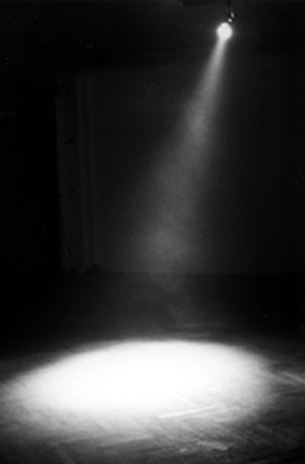
Caratteristica importante della coscienza è inoltre l’ampiezza del campo di coscienza, cioè l’insieme di quei contenuti dell’esperienza (interna ed esterna) di cui si è al momento consapevoli. Dipende dall’attenzione

Slide 7
Psicopatologia della cocienza
Disturbi dello stato di coscienza
1. Alterazione ipnoide della coscienza
2. Alterazione crepuscolare della coscienza
3. Alterazioni oniriche della coscienza
a-Stato onirico (stato crepuscolare disorientato)
b- Stato confusionale/delirium
c- Stato oniroide
Disturbi della coscienza dell’Io
1. Depersonalizzazione autopsichica
2. Depersonalizzazione somatopsichica
3. Depersonalizzazione allopsichica o derealizzazione

Slide 8
Disturbi dello stato di coscienza

Slide 9
1) Alterazione ipnoide della coscienza
E’ rappresentata dagli stati di obnubilamento o di offuscamento caratterizzati da un deficit quantitativo della vigilanza e da una riduzione globale del livello funzionale e delle attività psichiche
Coscienza normale
Torpore
Sopore
Precoma
Coma
morte

Slide 10
2) Stato crepuscolare
Corrisponde a un puro restringimento del campo di coscienza. La coscienza è circoscritta ad un limitato numero di contenuti psichici. La realtà è percepita e elaborata in maniera non corretta; il soggetto è totalmente assorto nelle sue esperienze da precludere ogni rapporto con l’ambiente

Slide 11
3) Alterazioni oniriche della coscienza
Stato onirico (stato crepuscolare disorientato):
Restringimento del campo della coscienza
Disorientamento spazio-temporale
Turbe dei processi ideativi che appaiono frammentati e destrutturati.
Stato oniroide: florida produttività delirante fantastica e cangianti fenomeni allucinatori visivi mescolati alla percezione corretta della realtà e accompagnati da una intensa partecipazione affettiva. Il soggetto sembra vivere in un mondo di sogno.

Slide 12
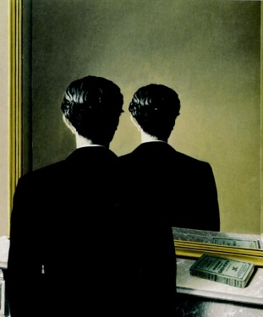
Disturbi della coscienza dell’Io

Slide 13
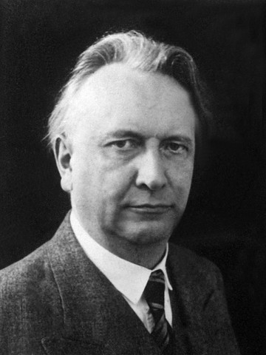
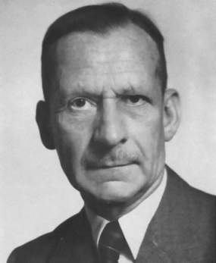
Depersonalizzazione e derealizzazione
Disturbi della « coscienza dell’Io». Secondo Karl Jaspers la coscienza dell’Io è data da un insieme di quattro elementi: il rapporto con l’altro e l’ambiente esterno, il sentimento di attività, la coscienza dell’identità in relazione al trascorrere del tempo e la coscienza di unità
Kurt Schneider li definisce «disturbi della Meità», essi concernono la distinzione me/estraneo e prendono anche il nome di esperienze di estraniamento
Riguardano la dimensione del «Come se» (Joachim Klosterkötter). Nel momento il cui il soggetto abbandona il livello metaforico si varca il confine del delirio

Slide 14
Depersonalizzazione
Somatopsichica:
Autopsichica
Allopsichica/Derealiazzazione
«È come se tutto intorno fosse finto, è come se gli altri recitassero una parte, è come se la strada in cui abito non fosse la mia»
«È come se recitassi una parte, è come se fossi irreale»
«È come se quella non
fosse la mia faccia, è come se le mie mani non mi appartenessero, è come se quello allo specchio non fossi io»

Slide 15
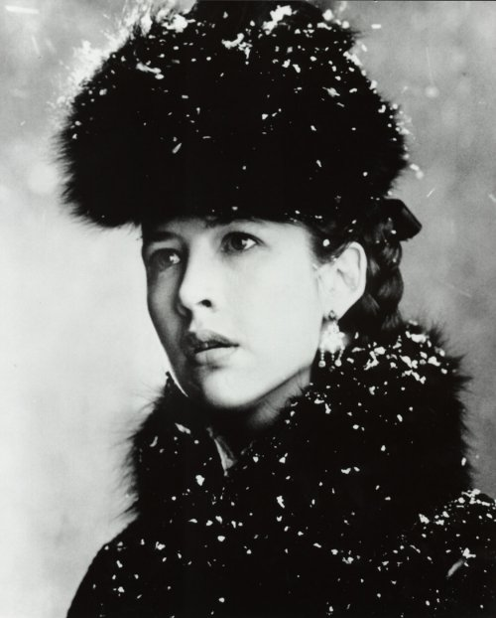
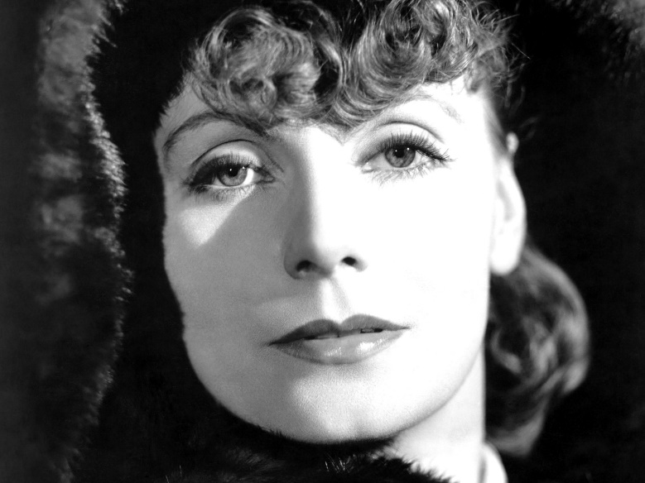
«Chi è?- ella pensava, guardando nello specchio il proprio volto infiammato con gli occhi stranamente scintillanti, che la fissavano con spavento.- Ma sono io.»
da Анна Каренина di Лев Николаевич Толстой

